Slide 1


Slide 2
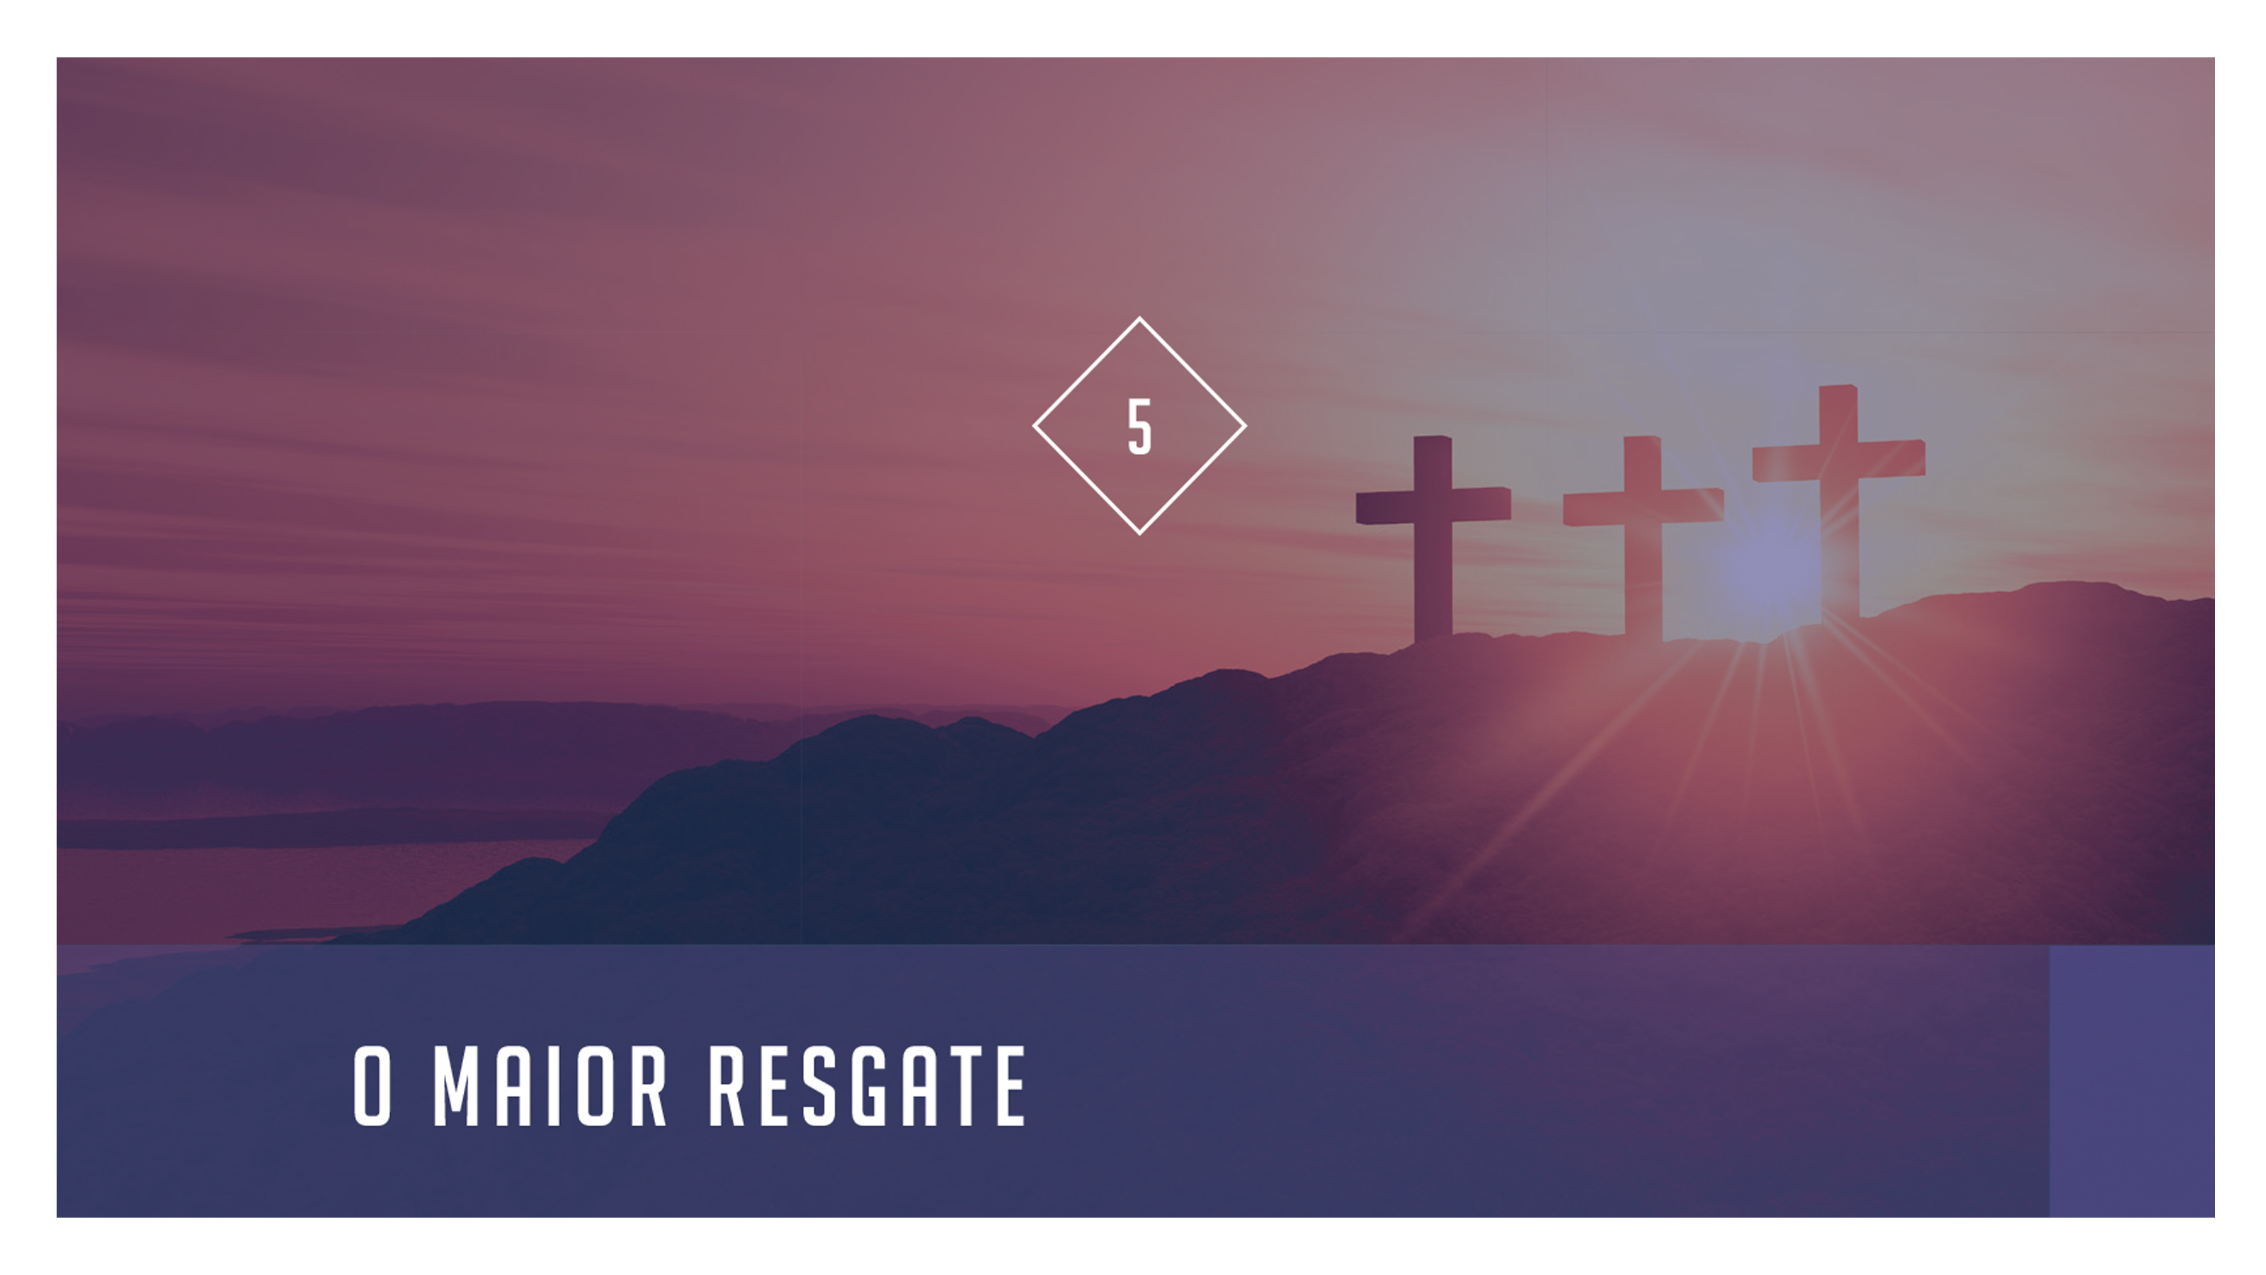

Slide 3


Um dos crimes mais graves é o sequestro de pessoas. O indivíduo raptado é mantido geralmente em condições degradantes. Uma vida humana é usada como moeda de troca para extorquir dinheiro de parentes da vítima ou mesmo chantagear autoridades a fazer algo ilegal, como a libertação de outro criminoso. O pagamento do resgate é a única condição aceita pelos delinquentes para libertar o refém.
Apesar de nem todos terem consciência disso, todos fomos sequestrados e estamos sobre o poder do mal. Prova disso é nossa vulnerabilidade ao sofrimento e à morte. No entanto, a boa notícia é que o resgate foi pago. Jesus Cristo, o Cordeiro de Deus, Se ofereceu a Si mesmo para pagar o preço da nossa liberdade. Neste estudo, vamos examinar o que o Apocalipse tem a revelar sobre o grande feito de Cristo para libertar você da culpa, da falta de esperança e da morte eterna.

Slide 4
1 | Na visão do livro selado com sete selos, por que João “chorava muito”? Apocalipse 5:1-4
Porque nenhum ser criado no Universo era considerado digno de abrir o livro e de lhe desatar os selos.
¹E vi na destra do que estava assentado sobre o trono um livro escrito por dentro e por fora, selado com sete selos.
²E vi um anjo forte, bradando com grande voz: Quem é digno de abrir o livro e de desatar os seus selos?
³E ninguém no céu, nem na terra, nem debaixo da terra, podia abrir o livro, nem olhar para ele.
⁴E eu chorava muito, porque ninguém fora achado digno de abrir o livro, nem de o ler, nem de olhar para ele. Apocalipse 5:1-4

Slide 5
João vê uma crise na sala do trono. Toda a adoração é interrompida com a pergunta de um anjo poderoso: “Quem é digno de abrir o livro e de lhe desatar os selos?” (Ap 5:2). Para tomar. o livro das mãos de Deus e abrir seu conteúdo, a pessoa deveria ser considerada digna. Nos dias de João, a dignidade indicava uma qualificação distintiva que tornava a pessoa apta para um ofício altamente honrado. Essa qualificação era baseada em realizações notáveis, como a proeza e a bravura exibidas no campo de batalha. Ninguém era considerado digno “nem no Céu, nem sobre a terra, nem debaixo da terra” (Ap 5:3). Somente um Ser que tivesse qualificações humanas e divinas poderia tomar o livro e abrir-lhe os selos. Portanto, a angústia é compreensível porque nenhum ser criado no Universo cumpria essa qualificação (Ap 5:3).
Isso provocou tristeza em João, que começou a chorar (Ap 5:4).

Slide 6
2 | Qual foi a boa notícia de um dos anciãos para João? Apocalipse 5:5, 6
Um dos anciãos afirmou a João que havia alguém qualificado para abrir os sete selos. Jesus Cristo.
⁵E disse-me um dos anciãos: Não chores; eis aqui o Leão da tribo de Judá, a raiz de Davi, que venceu, para abrir o livro e desatar os seus sete selos.
⁶E olhei, e eis que estava no meio do trono e dos quatro animais viventes e entre os anciãos um Cordeiro, como havendo sido morto, e tinha sete pontas e sete olhos, que são os sete espíritos de Deus enviados a toda a terra. Apocalipse 5:5, 6

Slide 7
Um dos anciãos afirmou a João que havia alguém qualificado para abrir os sete selos. Jesus Cristo é chamado, enfatizando Seu aspecto humano, de “o Leão da tribo de Judá, a Raiz de Davi” (v. 5). Porém, como nenhum outro ser no Universo, Cristo também é divino, apresentado como um Cordeiro com sete chifres, representando Sua onipotência, e sete olhos, simbolizando Sua onisciência. Apesar disso, é dito que o Cordeiro havia sido morto.

Slide 8
3 | Como o Cordeiro nos redimiu? Apocalipse 5:9
Com o teu sangue nos compraste para Deus de toda a tribo, e língua, e povo, e nação.
E cantavam um novo cântico, dizendo: Digno és de tomar o livro, e de abrir os seus selos; porque foste morto, e com o teu sangue nos compraste para Deus de toda a tribo, e língua, e povo, e nação; Apocalipse 5:9

Slide 9
A palavra “redenção” estava ligada às relações comerciais no antigo Israel. Quando uma pessoa se endividava, ela ficava sujeita a se tornar escrava daquele a quem ela devia. Então surgia um redentor que pagava a dívida e devolvia a liberdade e os bens perdidos. Cristo é nosso redentor, pois nos redimiu de nossos pecados (Cl 1:14).

Slide 10
4 | Quando o Cordeiro foi morto? Apocalipse 13:8
□ Desde a fundação do mundo.
□ Desde o pecado de Adão e Eva.
□ Desde o nascimento de Jesus.
x
E adoraram-na todos os que habitam sobre a terra, esses cujos nomes não estão escritos no livro da vida do Cordeiro que foi morto desde a fundação do mundo. Apocalipse 13:8

Slide 11
Ao dizer que o Cordeiro fora morto “desde a fundação do mundo”, a Bíblia ensina que o plano da redenção foi traçado antes de o ser humano pecar (ver 1Pe 1:18-20). Nos tempos do Antigo Testamento, esse plano estava simbolizado nos sacrifícios do santuário. Assim, os crentes do Antigo Testamento se salvaram pela fé no sangue que Cristo haveria de derramar na cruz. Contudo, depois da cruz, os sacrifícios perderam sua função, pois “é impossível que o sangue de touros e de bodes remova pecados” (Hb 10:4). “E Ele é a propiciação pelos nossos pecados e não somente pelos nossos próprios, mais ainda pelos do mundo inteiro” (1Jo 2:2).

Slide 12
5 | O Cordeiro morreu por nossos pecados.
O que é pecado? 1 João 3:4
Pecado é iniqüidade
Qualquer que comete pecado, também comete iniqüidade; porque o pecado é iniqüidade. 1 João 3:4

Slide 13
O pecado nos separa de Deus (Is 59:1, 2).
Como resultado, ele nos traz a
condenação à morte (Rm 6:23) e nos destitui
da glória divina (Rm 3:23).

Slide 14
6 | Que promessa Jesus faz aos que forem fiéis até o fim?
Apocalipse 2:10. Assinale V para verdadeiro e F para falso.
□ Não passarão por nenhum problema financeiro.
□ Receberão a vida eterna e perfeita quando Jesus voltar.
□ Serão curados agora de todas as doenças.
F
V
F
Nada temas das coisas que hás de padecer. Eis que o diabo lançará alguns de vós na prisão, para que sejais tentados; e tereis uma tribulação de dez dias. Sê fiel até à morte, e dar-te-ei a coroa da vida.Apocalipse 2:10

Slide 15
Deus quer nos libertar de todo mal, sofrimento e dor. Mais do que simplesmente solucionar situações emergenciais, Ele oferece a restauração total do ser humano.

Slide 16
7 | O que é preciso fazer para ser salvo? Atos 16:31
Crê no Senhor Jesus Cristo e serás salvo, tu e a tua casa.
E eles disseram: Crê no Senhor Jesus Cristo e serás salvo, tu e a tua casa. Atos 16:31

Slide 17
A salvação existe apenas em Cristo (At 4:12), portanto crer em Jesus é manifestar fé Naquele que é o único caminho que nos conduz ao Céu (Jo 14:6). O ato de crer envolve o ser humano todo e se reflete de modo prático no dia a dia
do seguidor de Cristo (Tg 2:17-19).

Slide 18
8 | Como nossos pecados são cancelados? Atos 3:19
Arrependei-vos, pois, e convertei-vos, para que sejam apagados os vossos pecados.
Arrependei-vos, pois, e convertei-vos, para que sejam apagados os vossos pecados, e venham assim os tempos do refrigério pela presença do Senhor, Atos 3:19

Slide 19
Na linguagem bíblica, arrepender-se significa sentir tristeza pelos erros cometidos e decidir mudar de atitude. Essa é a condição bíblica para que nossos pecados sejam cancelados. Assim, a pessoa arrependida começa a ver
as coisas como Deus as vê.

Slide 20
9 | O que devemos fazer para receber, além do perdão, a purificação dos pecados? 1 João 1:9
Confessar os nossos pecados.
Se confessarmos os nossos pecados, ele é fiel e justo para nos perdoar os pecados, e nos purificar de toda a injustiça. 1 João 1:9

Slide 21
A confissão envolve o reconhecimento de nosso pecado e a entrega de nossa vida ao Senhor, buscando Nele forças para crescermos em santidade.

Slide 22
10 | O que acontece quando alguém aceita a Jesus como
Salvador? 2 Coríntios 5:17
“E, assim, se alguém está ________________________, é
nova criatura; as coisas ___________________ já
passaram; eis que se fizeram _______________________.”
EM CRISTO
ANTIGAS
NOVAS
E, assim, se alguém está em Cristo, é nova criatura; as coisas antigas já passaram; eis que se fizeram novas. 2 Coríntios 5:17

Slide 23
Em Cristo, morremos para o pecado e nascemos para uma nova vida no Espírito (Rm 6:8-11). Desse modo, é realizada em
nós uma nova criação.

Slide 24
11 | O que Deus espera de você hoje? Apocalipse 22:17
Crêr em Jesus Cristo, aceitar-lo como seu Salvador e Senhor e segui-lo até sua entrada no reino eterno
E o Espírito e a esposa dizem: Vem. E quem ouve, diga: Vem. E quem tem sede, venha; e quem quiser, tome de graça da água da vida. Apocalipse 22:17

Slide 25
A água representava vida no mundo antigo. Cristo disse que Ele concede a água da vida (Jo 4:10, 13, 14). Ele nos concede a salvação, ou seja, vida em abundância (Jo 10:10). Mesmo sendo você um pecador, Deus providenciou um meio de salvação: enviou Seu Filho Jesus Cristo para morrer em seu lugar. Você crê em Jesus Cristo, aceita-O como seu Salvador e Senhor e deseja segui-lo até sua entrada no reino eterno?

Slide 26
MEU COMPROMISSO:
Entendi que, embora sendo um pecador, Deus providenciou um meio para que eu seja salvo: enviou Seu Filho Jesus Cristo para morrer em meu lugar. Eu creio em Jesus Cristo e O aceito como meu Salvador e Senhor, e desejo seguir os passos que garantirão a minha entrada no reino eterno.

